Slide 1


Slide 2


Slide 3

Notes:
Hast Du in jedem Jahr Neujahrsvorsätze? Erreichst Du diese Ziele? Wusstest Du, dass nur etwa 8% dieser Ziele erreicht werden?
Vorsätze können in vielen Formen vorkommen. Einige Menschen versprechen, eine schlechte Angewohnheit abzulegen, zum Beispiel mit dem Rauchen aufzuhören oder weniger Junk Food zu essen. Andere versprechen positive Gewohnheiten zu entwickeln wie anfangen, Sport zu treiben, Freiwilligenarbeit zu machen oder mehr zu recyceln.
Was steckt dahinter, wenn wir unsere Ziele nicht erreichen und was ist das Geheimnis hinter denen, die wir tatsächlich erreichen?
Warum versagen wir so oft?
Wir sehen diesen Marathon als einen Sprint—wir wollen alles jetzt sofort und beeilen uns, da hin zu kommen.
Du kennst Dein "Was" aber nicht Dein "Warum"—einer der wichtigsten Gründe, warum wir versagen ist, nicht zu wissen, warum Du Dein Ziel erreichen möchtest.
Nicht an Dich selbst zu glauben—wir stehen uns oft selber im Weg wenn es um persönliches Wachstum geht.
Sei stolz darauf, wer Du bist, was Du geleistet hast und was Du immer noch leistest.
Wie können wir erfolgreich sein?
HALTE ES EINFACH
Setze Dir kleine, erreichbare Ziele im ganzen Jahr anstelle eines großen, überwältigenden Zieles.

Slide 4

Notes:
Zuallererst ist Young Living ein Wellness-Unternehmen. Wir möchten Dir helfen, das gesündeste Leben zu leben, das Dir möglich ist. Wahres Wohlbefinden kommt von innen und Young Living bietet eine große Auswahl von Nahrungsergänzungsmitteln und ätherischen Ölen, die das Wohlbefinden unterstützen. Wer den Young Living Lifestyle lebt, der kann jeden Aspekt seines täglichen Lebens verbessern und von ätherischen Ölen und mit Ölen angereicherten Produkten profitieren.

Slide 5

Notes:
Einer der wichtigsten Teile Deiner Gesundheit wird oft vernachlässigt, scheint aber immer in den Fokus zu rücken wenn es um Neujahrsvorsätze geht—gesünder zu essen, besser, weniger. Was wir essen, beeinflusst uns auf so viele verschiedene Arten. Eine gesunde und ausgewogene Ernährung hilft uns, uns körperlich gesund zu fühlen und hat einen positiven Einfluss auf unsere Psyche.

Slide 6


Slide 7

Notes:
Deinen Verdauungstrakt sauber zu halten, ist die wichtigste Sache, die Du tun kannst und wir sagen Dir, warum. Die Milliarden Zellen in Deinem Körper—Deine Haut, Fingernägel, Gehirn und Organe—sind ALLE von der Aufnahme von Nährstoffen in Deinem Darm abhängig. Diese Aufnahme kann durch Rückstände im Dickdarm vollständig blockiert werden.
Alle diese Symptome KÖNNEN auf eine schlechte Verdauung zurückgeführt werden—egal, ob im Magen, im Darm oder anderen Verdauungsorganen, ALLES ist wichtig und kann Deine Gesundheit auf verschiedenste Weisen beeinflussen.

Slide 8

Notes:
Der Darm ist oft der erste Eintrittspunkt für Pathogene und Dein Immunsystem muss florieren und gesund sein damit Du nicht krank wirst.
Mikrobiota: die Gesamtheit der Mikroorganismen, die in und auf dem menschlichen Körper leben.
Mehr als 40 Krankheiten werden mit einem bakteriellen Ungleichgewicht in Zusammenhang gebracht. Unter anderem Depressionen, Arthritis, Reizdarm und Krebs. Die Gesundheit Deines Verdauungssystems beeinflusst jedes andere System in Deinem Körper.
Serotonin wird von vielen Wissenschaftlern als die Chemikalie angesehen, die für die Stimmung und die Balance zuständig ist. Ein Serotonindefizit kann zu Depressionen führen. Im oberen Hirn sorgt es für Wohlbefinden. Im zweiten Hirn reguliert es das Immunsystem. 95% des Serotonins im Körper wird im Darm hergestellt.
DENK MAL DARÜBER NACH! GEFÜHLE UND IMMUNSYSTEM! Könnte ein Zusammenhang bestehen?

Slide 9

Notes:
Gute Bakterien im Verdauungssystem bauen auch Hunderte Neurochemikalien. Das Gehirn nutzt diese Neurochemikalien, um das Lernen, Erinnerungen, stimmungen und viele andere mentale und physiologische Prozesse zu steuern. Zum Beispiel sorgen Darmbakterien für etwa 95% des Serotonins im Körper, das die Stimmung und die Verdauungsaktivität beeinflusst.
In unserem Magen gibt es etwa genau so viele Neuronen, wie im Gehirn eines kleinen Haustieres, zum Beispiel einem Hund. 200 Millionen Neuronen im Darm.
Die Symptome eines Systems—und die Heilung—können sich gegenseitig beeinflussen. Antidepressiva zum Beispiel können in etwa einem Viertel der Menschen, die sie einnehmen, Verdauungsprobleme auslösen. "Schmetterlinge im Bauch" werden ausgelöst von Stresshormonen, die der Körper in einer "Fight or Flight"-Reaktion ausstößt. Stress kann auch die Nerven in der Speiseröhre überstimulieren und ein Gefühl des Gewürgtwerdens auslösen.

Slide 10

Notes:
Einführung in Probiotika & Enzyme

Slide 11

Notes:
Wir sehen Bakterien in der Regel als etwas, das Krankheiten auslösen kann. Aber Dein Körper ist voller Bakterien, guter und schlechter. Probiotika werden oft "gute" oder "hilfreiche" Bakterien genannt, weil sie helfen, Deinen Darm gesund zu halten.
Probiotika sollen helfen, die natürliche Balance der Bakterien in Deinem Darm wiederherzustellen (inklusive des Magens etc.), nachdem sie durch Krankheit oder Behandlung ins Ungleichgewicht gekommen sind.

Slide 12

Notes:
Enzyme sind unglaublich wichtig, damit unser Körper funktioniert. Enzyme helfen, Nahrung in Protein, Kohlenhydrate und Fette aufzubrechen und machen den Aufnahmeprozess im Körper damit schneller. Sie schicken diese Makronährstoffe dann in den Blutkreislauf, um alle Teile des Körpers damit zu versorgen. Einige von uns haben vielleicht die nötigen Enzyme nicht, die es braucht, um bestimmte Proteine, Kohlenhydrate oder andere Nährstoffe zu verarbeiten. Jeder ist anders und so macht es einfach Sinn, dass jeder von uns Nahrung anders verdaut. Nahrungsergänzung mit Enzymprodukten kann eine gesunde Verdauung und die Aufnahme von Nährstoffen unterstützen.

Slide 13

Notes:
Deine Umgebung hat einen großen Einfluss auf Deine Gesundheit. Alles von der Luftqualität bis zu dem, was Du auf und in Deinen Körper tust, kann einen Unterschied machen. Quecksilber allein kann fast jede bekannte Krankheit auslösen oder vortäuschen oder wenigstens dazu beitragen. Den Körper regelmäßig zu entgiften und zu reinigen kann definitiv helfen, einiges von dem dadurch entstehenden Schaden abzuwenden.
Entschlackung ist ein wichtiges Werkzeug, aber es ist keine Top-Priorität—besonders wenn Du krank bist. Unglücklicherweise denken viele Leute erst dann an Entgiftung, wenn sie sich nicht gut fühlen. Es ist wichtig, zu verstehen, dass wenn Du nicht den ordentlichen Prozessen folgst und stattdessen die Entgiftung frühzeitig beginnst, Du damit Deiner Gesundheit weiter schaden kannst.

Slide 14

Notes:
Eine Entschlackung kann einschüchternd wirken weil Du vielleicht glaubst, um Dich zu entgiften müsstest Du hungern und wochenlang nur grüne Säfte trinken. Zum Glück ist das gar nicht der Fall! Du kannst Dich effektiv entgiften während Du gesunde, nährstoffreiche Dinge isst.
Die alte Idee der Entschlackung war, dafür zu fasten, aber Dein Körper braucht Nährstoffe, um optimal in jeder Situation zu funktionieren, auch zum Entschlacken.
Trinke immer mindestens 1,5L Wasser (basierend auf mitteleuropäischem Klima) jeden Tag um Dehydrierung zu vermeiden und das Ausspülen von Toxinen aus dem Körper zu unterstützen.

Slide 15

Notes:
Hier eine kleine Liste der Dinge, die man während einer Reinigung vermeiden sollte. Du solltest Dich darauf konzentrieren, gesunde Sachen zu essen, am besten basierend auf Deinem Ernährungstyp, um die besten Ergebnisse zu erzielen.
Zusätzlich ist es wichtig, zu verstehen, dass wenn wichtige Schwermetalle fehlen, Dein Körper an ihrer Stelle toxische Schwermetalle aufnimmt.

Slide 16


Slide 17

Notes:
Life 9 ist eine geschützte Kombination aus 9 guten Bakterien, die essentiell für die Unterstützung eines gesunden Körpers sind.
Life 9 enthält 17 Milliarden Lebendkulturen aus insgesamt 9 verschiedenen Bakterienstämmen.
Life 9 nutzt Kapseln mit verzögerter Wirkstoffabgabe, ein doppeltes Sorbtions- und Trockenmittel, eine besondere Flasche und Deckel, die sicherstellen, dass Dein Life 9 frisch und effektiv bleibt. Jede Flasche enthält 30 Kapseln, was es einfach macht, dieses hilfreiche Nahrungsergänzungsmittel täglich einzunehmen.

Slide 18

Notes:
Life 9 enthält 17 Milliarden Lebendkulturen aus insgesamt 9 verschiedenen Bakterienstämmen für ganzheitliche Unterstützung.

Slide 19
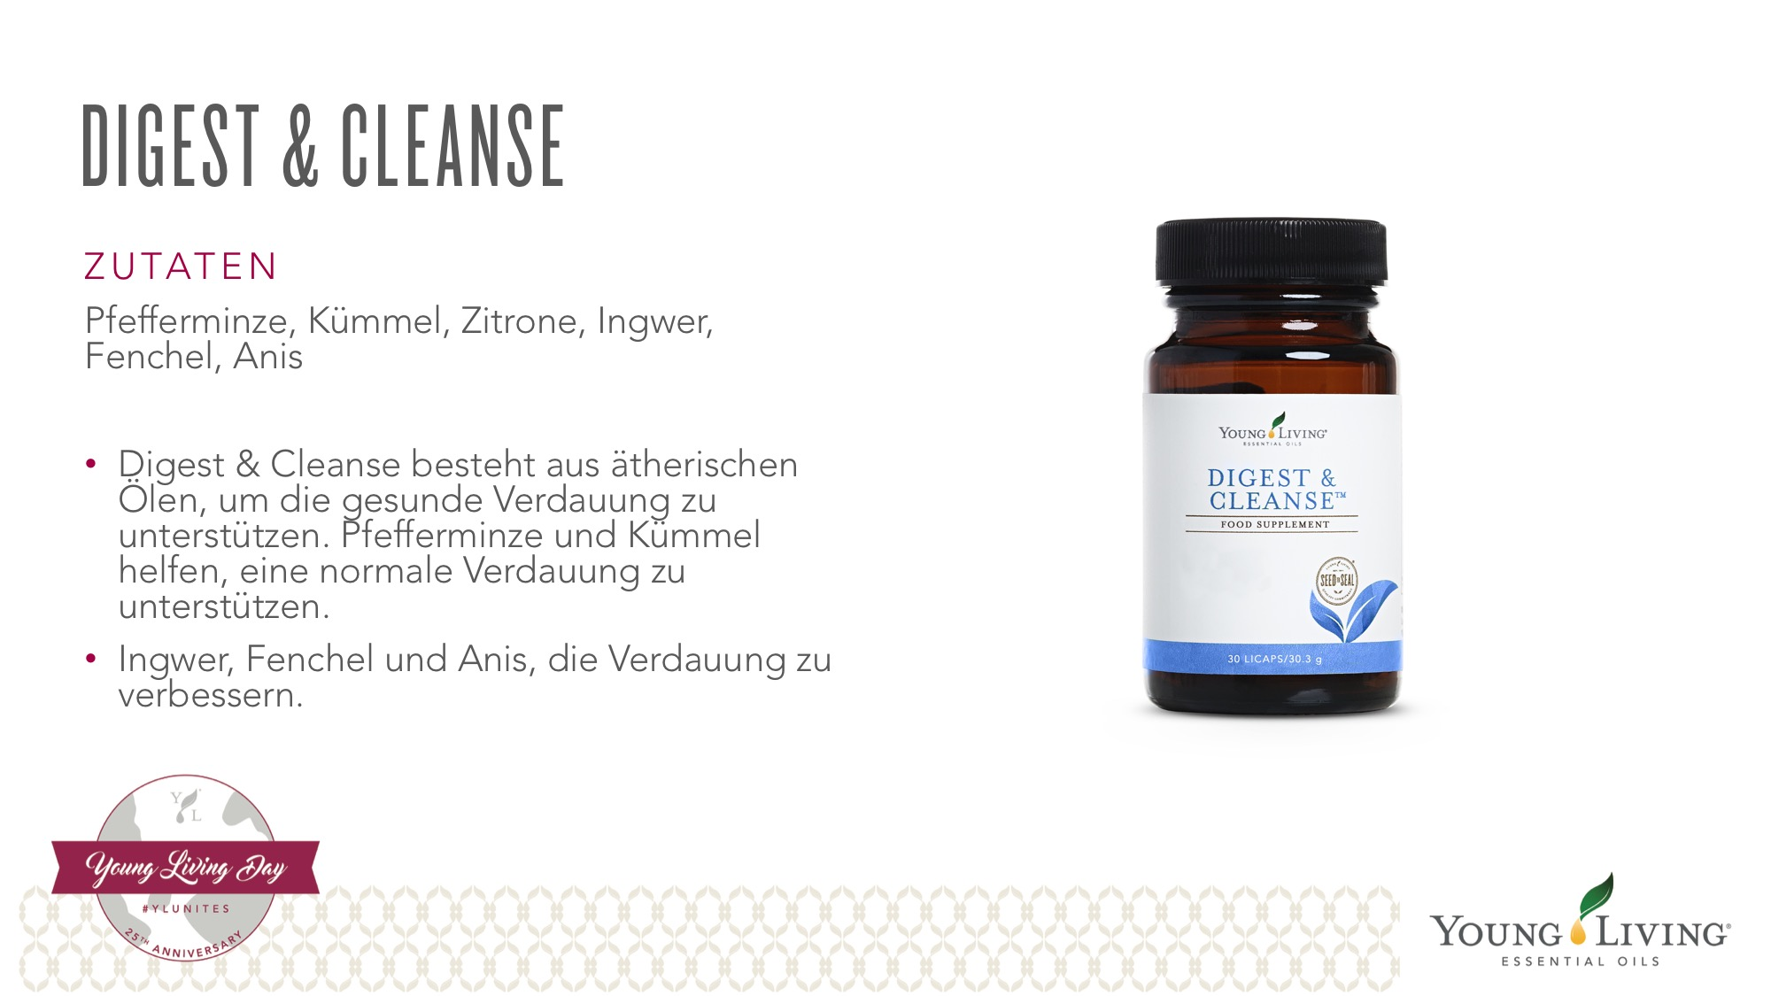
Notes:
Digest & Cleanse besteht aus ätherischen Ölen um die gesunde Verdauung zu unterstützen. Pfefferminze und Kümmel helfen, eine normale Verdauung zu unterstützen. Ingwer, Fenchel und Anis, die Verdauung zu verbessern. Die präzisen Softgel-Kapseln geben die Inhaltsstoffe für optimale Aufnahme und gezielte Unterstützung im Darm ab und verhindern so auch einen Nachgeschmack.

Slide 20
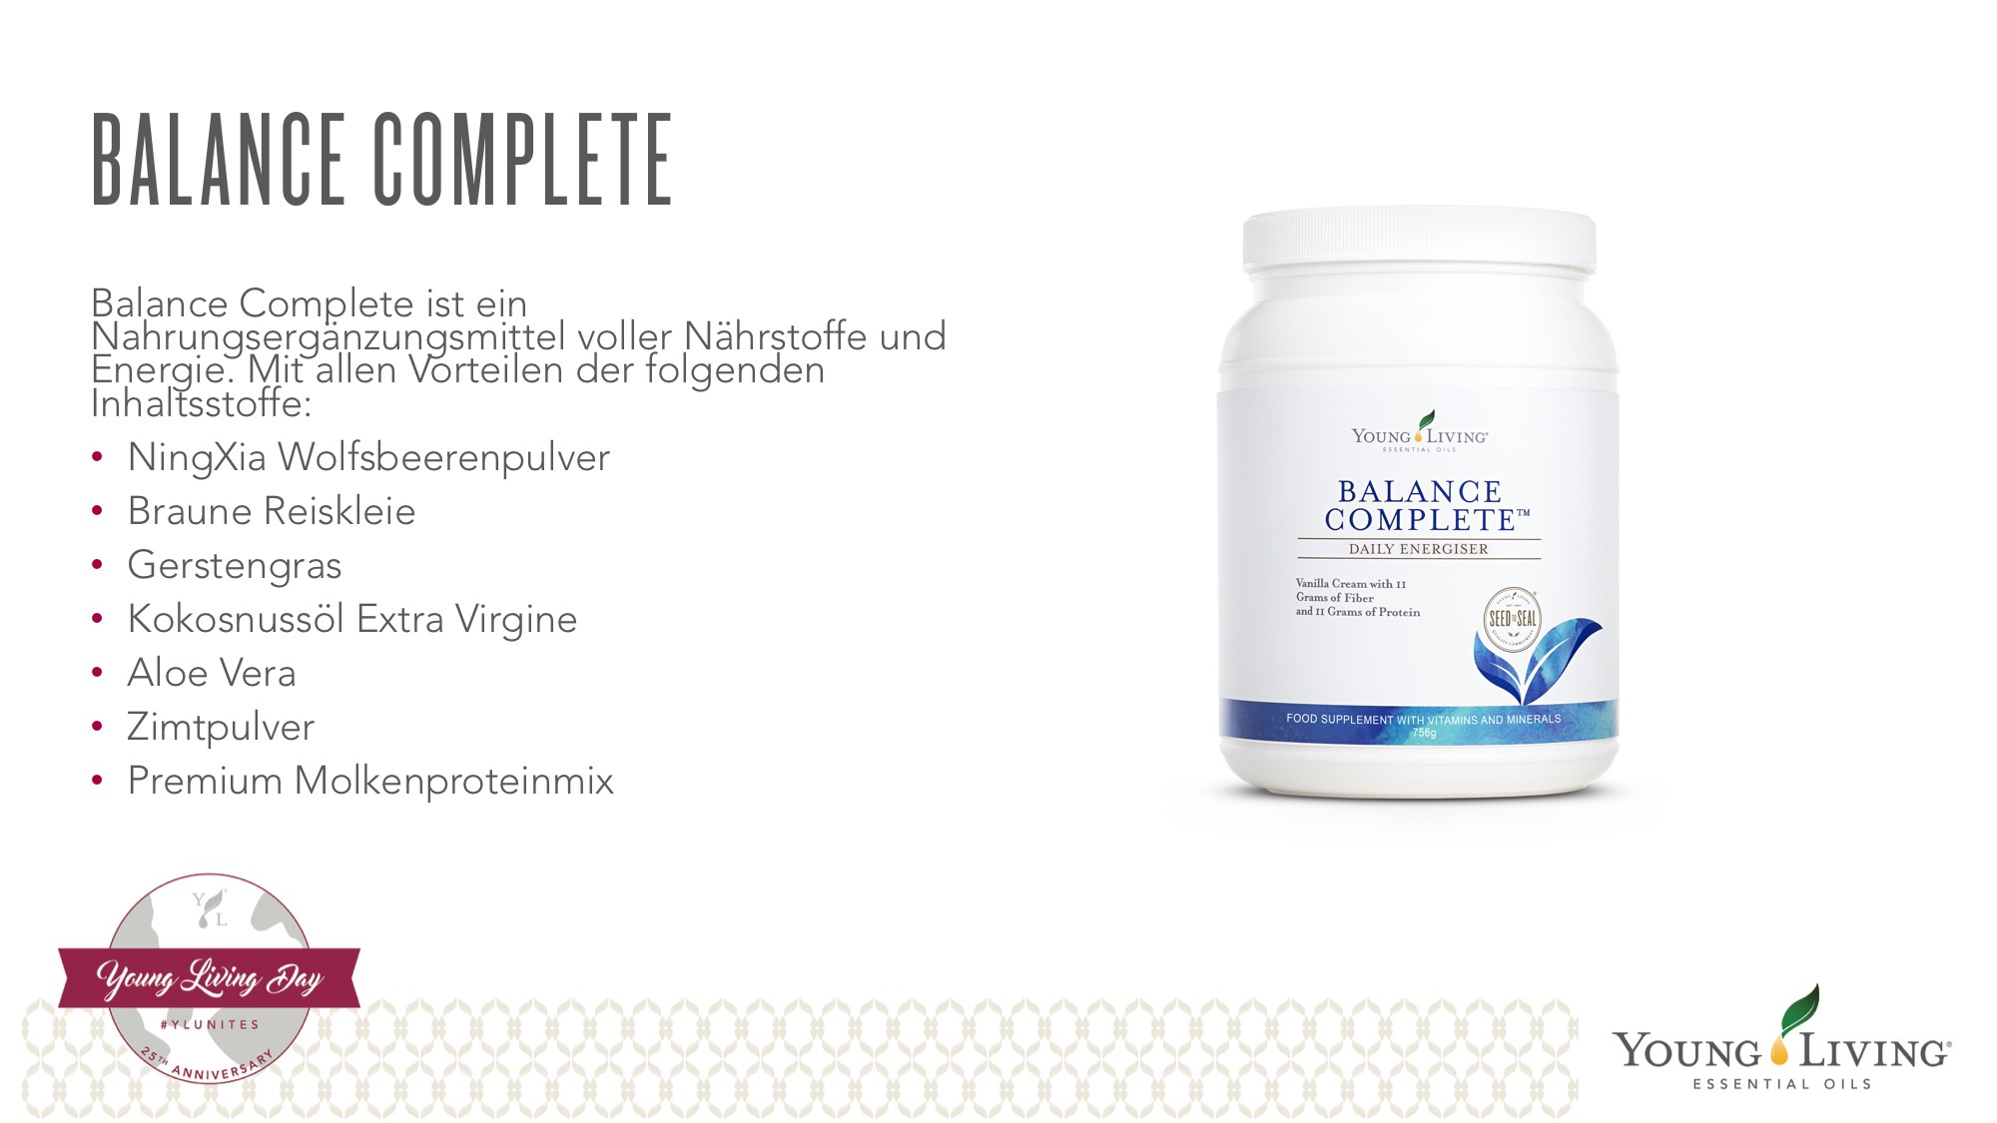
Notes:
Balance Complete ist reich an Ballaststoffen, Prpteinen und enthält viele gute Fette, Enzyme, Vitamine und Mineralien. Es enthält auch Young Livings geschützte V-Fiber Mischung, die ganze 11g Ballaststoffe pro Portion liefert, Toxine absorbiert und den Appetit zügelt, während die grundlegenden Bedürfnisse des Körpers ausbalanciert werden.

Slide 21
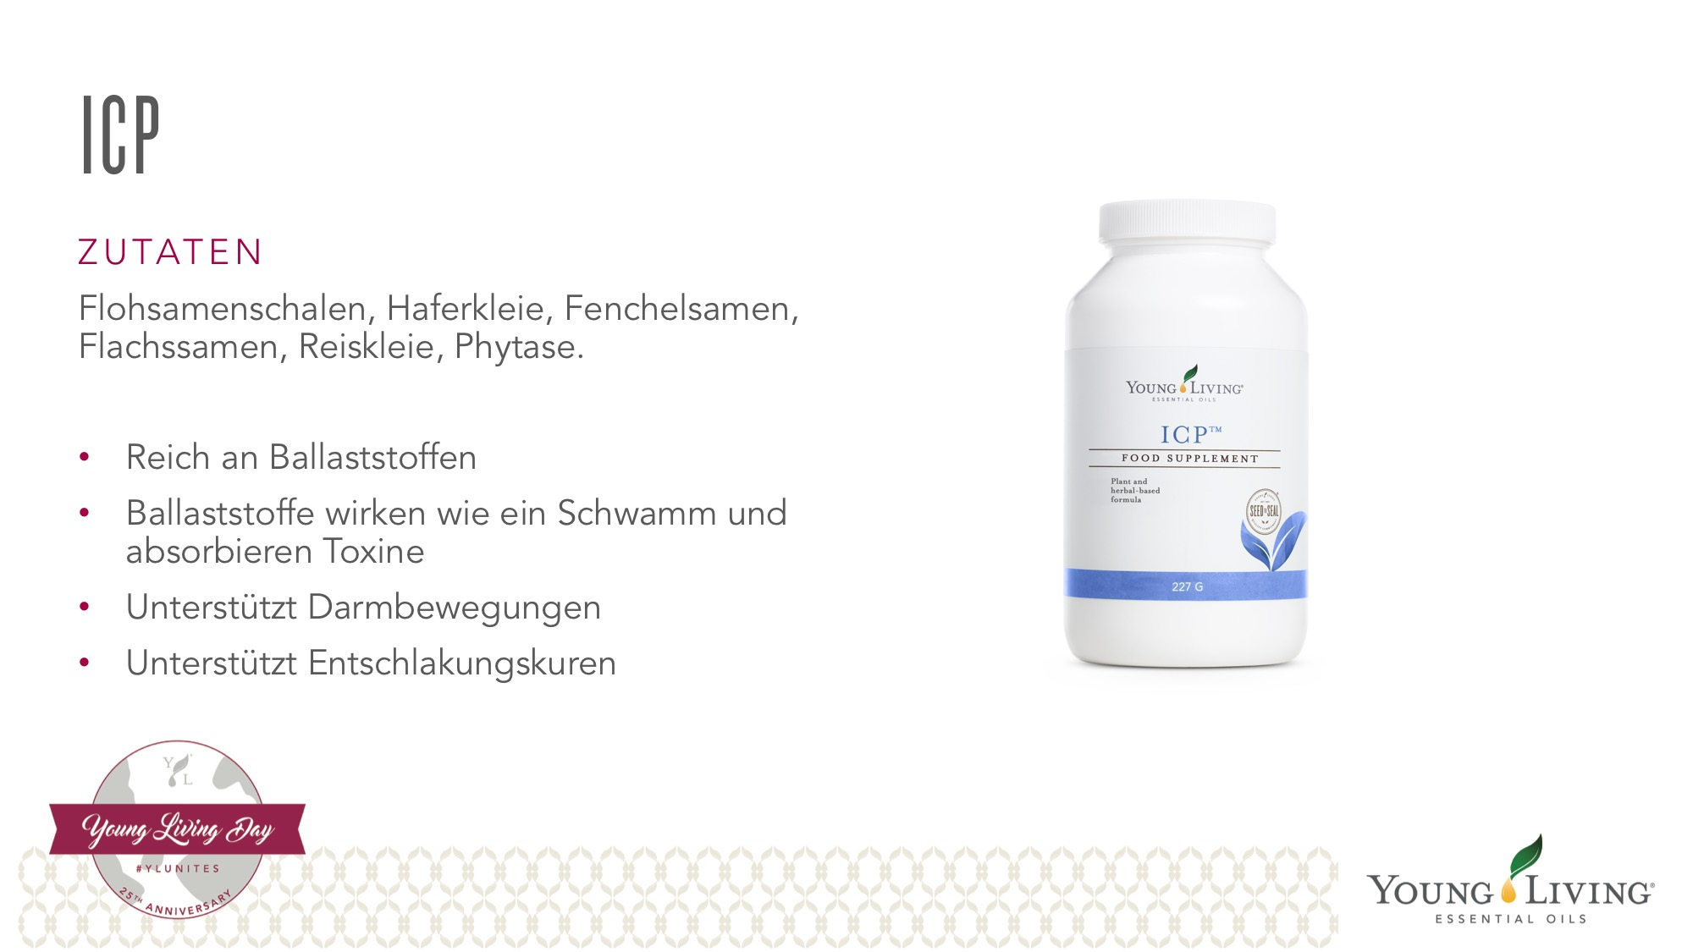
Notes:
Young Livings ICP dient der Unterstützung der Verdauung mit Inhaltsstoffen auf Pflanzen- und Kräuterbasis für eine optimale Effizienz des Verdauungssystems. ICP liefert 3g lösliche und unlösliche Ballaststoffe pro Portion und das praktische Pulver enthält auch eine hochentwickelte Mischung von Ballaststoffen, die Rückstände abbauen. Diese Mischung enthält eine Kombination von Ballaststoffen aus Flohsamen und Haferkleie, sowie Flachs- und Fenchelsamen.
Erweitert mit einer besonderen Mischung ätherischer Öle: Anis, Estragon, Ingwer, Zitronengras, Fenchel und Rosmarin, alle diese Öle unterstützen das Verdauungssystem und helfen bei der natürlichen Verarbeitung und Aufnahme von Nährstoffen. ICP nutzt auch die Kraft einer Mischung von Verdauungsenzymen wie Protease um die Verdauung zu unterstützen.
Wenn man diese kraftvollen Inhaltsstoffe kombiniert, erhält man diese einzigartige Formel, die hilft, Abfallprodukte zu verringern, die Nährstoffaufnahme zu verbessern und die Herzgesundheit zu erhalten. ICP hat damit wirklich ein außergewöhnliches Nährstoffprofil.
Geht gut mit Essentialzyme zusammen!

Slide 22


Slide 23
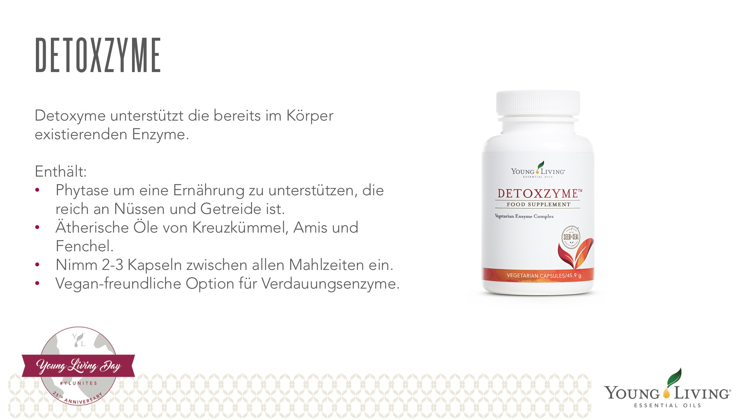
Notes:
Detoxyme unterstützt die bereits im Körper existierenden Enzyme. Tolle Ergänzung für eine Ernährung, die reich an Nüssen und Getreide ist.

Slide 24
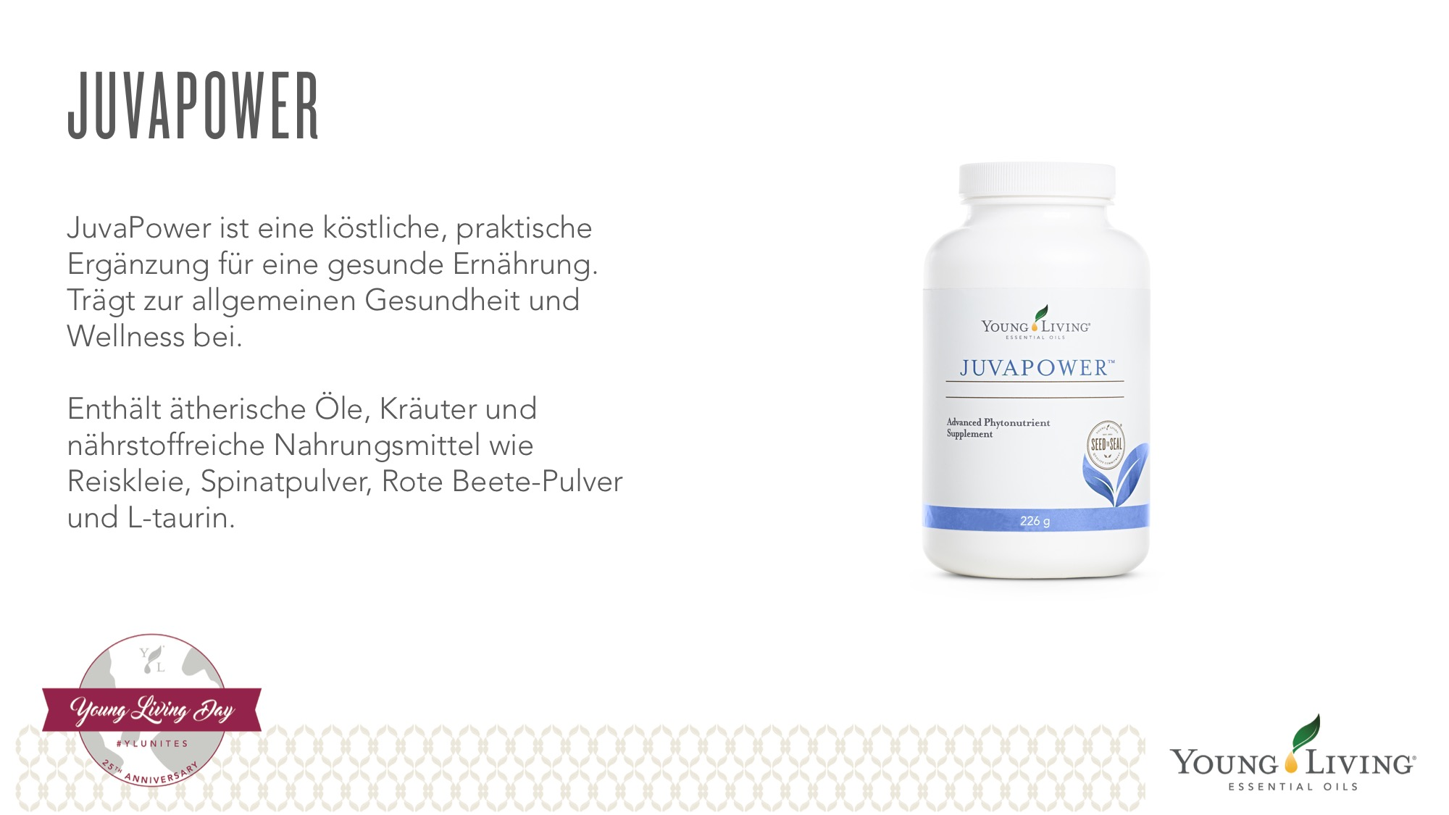

Slide 25


Slide 26


Slide 27

Notes:
1. FANGE DEINEN TAG RICHTIG AN
Starte Deinen Metabolismus mit einem Kick und einem gesunden Frühstück! Wenn Du Erfolgsgeschichten in Sachen Gewichtsmanagement suchst—ob nun mit oder ohne ätherische Öle—wirst Du sehen, dass sie alle das eine gemeinsam haben: konstante gesunde Entscheidungen. Versuche es doch einmal mit einer Overnight Chia-Bowl!
2. STEH AUF UND BEWEG DICH
Einer der besten Tipps für Gewichtsmanagement ist, in Bewegung zu bleiben. Nimm die Treppen anstelle des Fahrstuhls, parke am anderen Ende des Parkplatzes und nimm Dir Zeit, jeden Tag Dehnübungen zu machen. Wenn Du Probleme mit der Motivation hast, versuche einmal, Citrus Fresh oder Peppermint zu vernebeln, um Dir wieder etwas Pep zu geben.
3. TRINKE GENUG
Eine weitere Art, wie Du mit Young Living Ölen Dein Gewicht unter Krontrolle halten kannst, ist mit ausreichender Wasseraufnahme. Ein Tropfen Deines liebsten Plus Öls kann Dich motivieren, den Tag über mehr Wasser zu trinken. Finde Deinen Favoriten wie Lemon, Orange, Peppermint oder eine Kombination, die Dich inspiriert, jeden Tag mehr zu trinken.
4. SLIQUE ALS SNACK
Slique Bars sind voller Pistazien und ganzer Mandeln—beide helfen dem Sättigungsgefühl wenn man sie mit Protein und Ballaststoffen kombiniert. Nimm diese Riegel mit tropischem Berry-Crinch Geschmack einfach als ballaststoffreichen Snack mit zum Sport. Sie sind eine tolle Alternative zu herkömmlichen Proteinriegeln, die voller künstlicher Zutaten wie Konservierungsmittel und Geschmacksstoffen sein können.
5. SCHLAFE GENUG
Wusstest Du, dass Schlafmangel zu Gewichtszunahme führen kann? Stelle sicher, dass Du genug Schlaf bekommst, indem Du eine gemütliche Umgebung schaffst. Vernebele 3 Tropfen Lavendelöl und zwei Tropfen Zedernholzöl bevor Du Dich abends hinlegst.

Slide 28
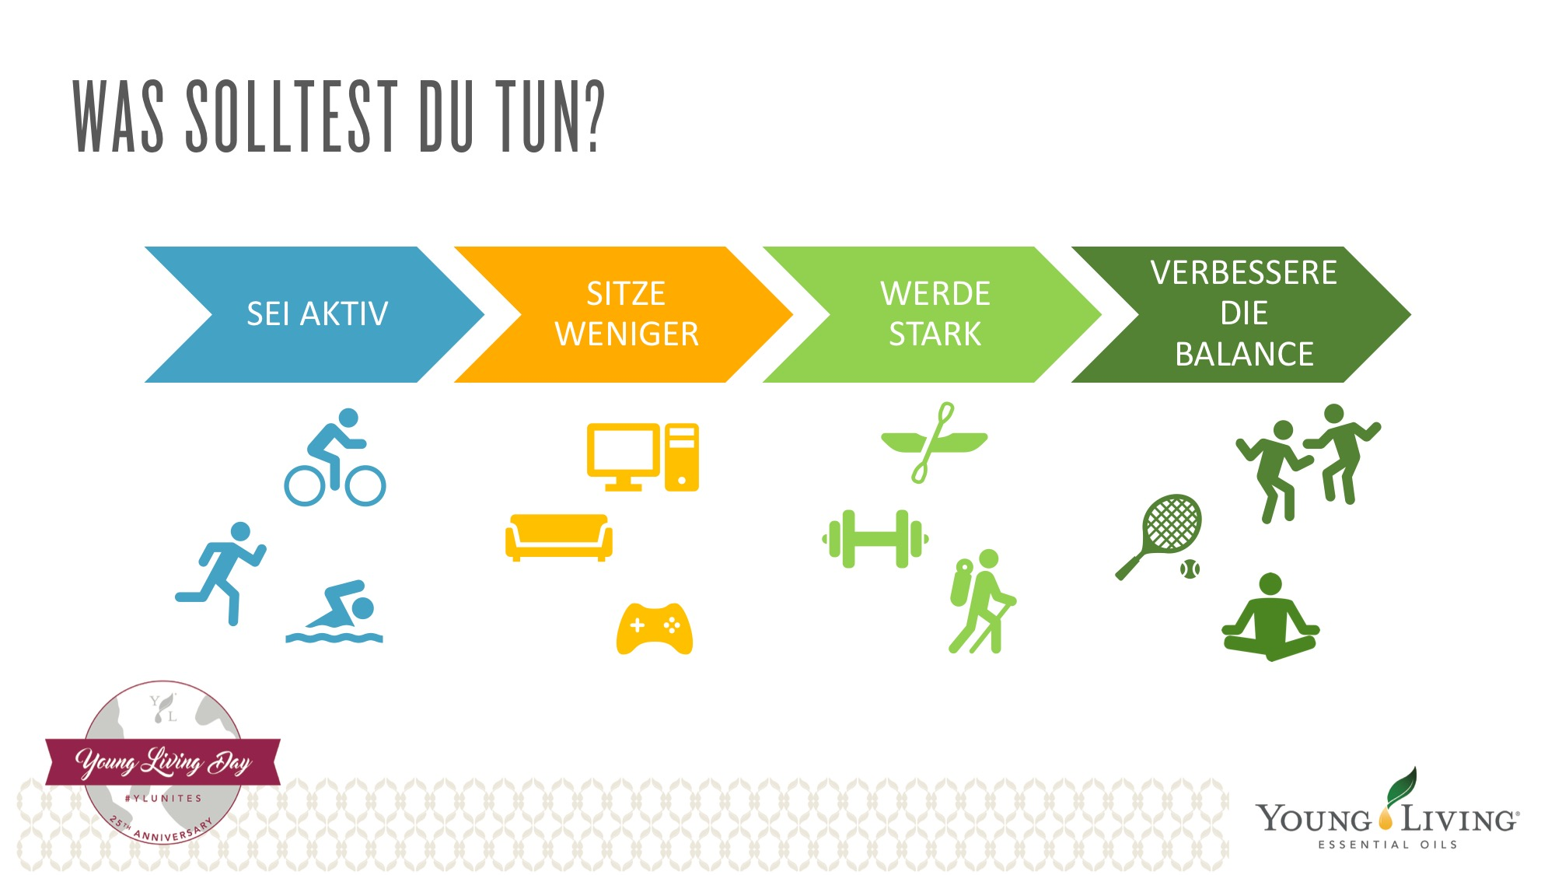
Notes:
SEI AKTIV:
Für einen gesunden Körper und Seele, treibe jede Woche Sport:
75 Minuten in hoher Intensität ODER 150 Minuten moderater Intensität (oder eine Kombination aus beidem)
SITZE WENIGER:
Mache Pausen vom Sitzen
WERDE STARK & VERBESSERE DIE BALANCE
2 Tage pro Woche
MACHE ES ZUR ROUTINE!
DENKE NICHT DARÜBER NACH; OB DU SPORT TREIBEN SOLLST ODER NICHT—MACH ES EINFACH!

Slide 29

Notes:
Die Vorteile von Sport gehen über reinen Gewichtsverlust hinaus. Menschen, die regelmäßig Sport treiben, haben eine geringere Wahrscheinlichkeit, viele langfristige (chronische) Erkrankungen zu entwickelt, wie z.B. Herzerkrankungen, Typ 2 Diabetes, Schlaganfälle und einige Krebsarten. Sport hilft bei allem, angefangen von der Qualität des Schlafs bis zum Steigern der Energie und dem Ausstoß von Endorphinen, also kann es Dich sogar glücklicher machen.
Vom Glücklich sein bis zu einem längeren Leben, regelmäßiger Sport ist der Schlüssel zu einem gesunden, ausgewogenen Leben.

Slide 30

Notes:
Egal, ob Du eine Entschlackung machen möchtest, oder auch nicht, Du solltest IMMER reichlich Wasser trinken.

Slide 31

Notes:
Wenn du nicht gerade ein Yogi bist, dehnen sich die meisten Menschen nicht genug und fürchten es sogar. Dehnen bedeutet, das Gelenk zu bewegen, damit der Muskel verlängert wird und das sollte die maximale Beweglichkeit des Gelenks verbessern, was eine sehr gute Sache ist. Von der Leistung her betrachtet, ist es so, dass je größer die Beweglichkeit ist, desto größer ist auch die Kraft, Du kannst also schneller laufen oder höher springen. Zusätzlich dazu werden auch die Reaktionen schneller, was hilft, Verletzungen zu verhindern, wenn Du zum Beispiel fällst oder über etwas drüber springst.
Ätherische Öle können eine tolle Ergänzung zu Deiner Dehn-Routine sein und für mehr Spaß am Sport und ein entspannenders Erlebnis sorgen.

Slide 32

Notes:
Um einen guten Gewichtsmanagementplan zu unterstützen sind Slique Bars vollgepackt mit Pistazien und ganzen Mandeln—die in Kombination mit Protein und Ballaststoffen dem Sättigungsgefühl helfen.
Diese Liste beinhaltet jede Zutat in unseren Slique Bars, nicht weniger. Ein nährstoffreicher Snack ohne Stimulanzien, der Dir helfen kann, Dich länger satt zu fühlen.
Die einzigartigste Zutat in unseren Slique Bars ist das Kartoffelschalenextrakt, das, wenn es eingenommen wird, die Ausschüttung von Cholecystokinin im Körper auslöst. Kartoffelschalenextrakt kann das Hungergefühl im Zaum halten.
Sie sind eine tolle Alternative zu herkömmlichen Proteinriegeln, die voller künstlicher Zutaten wie Konservierungsmittel und Geschmacksstoffen sein können.

Slide 33

Notes:
Slique Tea ist ein exotisches Getränk von Young Living, das mit natürlichen Zutaten entwickelt, um Dir zu helfen, Deine Gewichts-Ziele zu erreichen. Diese einzigartige Mischung ist mit 100% reinem Weihrauchpulver angereichert.
Jade Oolong Teeblätter sind wegen ihres reichen Aromas und den enthaltenen Antioxidantien beliebt. Die Blätter werden in den Bergen Taiwans handgepflückt, einem Land, das dafür bekannt ist, einige der besten Tees herzustellen.

Slide 34

Notes:
Schlaf ist wichtig für einen gesunden, funktionierenden Körper. In dieser Zeit wird das Gehirn neu gestartet, Zellen werden erneuert und Toxine aus der Leber und den Nieren ausgespült (es gibt einen Grund, warum Du morgens zu allererst auf Toilette musst). Ausgeruht aufzuwachen wird Dir auch helfen, gesünder zu essen, aktiver zu sein und es wird Deine Stimmung verbessern.
Die Amygdala ist das emotionale Zentrum des Gehirns und hier werden die primitiven Gefühle wie Stress, Angst und Wut ausgelöst. Wenn Du ausgeschlafen bist, hält der präfrontale Cortex die Amygdala im Zaum, was Dir hilft, Deine Gefühle zu kontrollieren und gesunde, ausgewogene Reaktionen abzugeben. Die Amygdala ist 60% reaktiver ohne richtigen Schlaf, also ist es wahrscheinlicher dann, dass Du Stimmungsschwankungen oder unbeständige Reaktionen im Alltag hast.

Slide 35

Notes:
Wahres Wohlbefinden kommt von Innen und unsere Gesund & Fit Linie bietet optimale Nährstoffe mit einem Extra-Kick ätherischer Öle. Bleibe fit mit Nahrungs- und Nahrungsergänzungsmitteln, die Deine Vitalität fördern, wichtige Nährstoffe liefern und noch dazu schmecken!

Slide 36

Notes:
Super C enthält nicht nur 813% der empfohlenen Tagesdosis Vitamin C pro Portion, es ist auch mit Rutin, Zitrus Bioflavonoiden und Mineralien verstärkt, um die Elektrolyte auszugleichen und die Effektivität und Aufnahme von Vitamin C zu verbessern.
Die hinzugefügten ätherischen Öle können auch die Aktivität der Bioflavonoiden erhöhen. Vitamin C ist eines der wichtigsten Vitamine für den Körper. Die Zutaten in Super C spielen eine Rolle in der Funktion eines normalen Abwehrsystems und im Kreislauf, helfen Bindegewebe zu stärken und unterstützen die allgemeine Gesundheit, Vitalität und Langlebigkeit.* Weil unsere Körper Vitamin C nicht selber herstellen können, können wir sie mit der täglichen Einnahme dieses kraftvollen Antioxidants unterstützen.

Slide 37

Notes:
Super Cal ist ein speziell entwickeltes Nahrzungsergänzungsmittel mit Kalzium und Magnesium entwickelt wurde, um dem menschlichen Körper die synergistische Wirkung dieser beiden wichtigen Mineralien zur Verfügung zu stellen. Die sorgsam entwickelte Formel wurde mit ätherischen Ölen angereichert, um die Funktionen der oben beschriebenen Mineralien zu unterstützen. Die Mischung aus Wintergrün, Myrte, Zitronengras und Majoran arbeitet mit den Mineralstoffen zusammen, um die Gesundheit von Knochen und Gelenken zu unterstützen.

Slide 38

Notes:
Sulfurzyme versorgt den Körper mit Schwefel und ist eine tolle Quelle von MSM—einem natürlichen Bestandteil von Tomaten, Milch und Mangold. Auch enthalten sind NingXia Wolfsbeeren. Wenn Du also ein Fan von unserem beliebten NingXia Red bist, versuche Sulfurzyme einen Monat lang in Deine tägliche Routine aufzunehmen und Du wirst neue Arten entdecken, wie NingXia Wolfsbeeren Dein Leben verbessern können!

Slide 39

Notes:
Schmelze das Kokosnussöl und die Kakaobutter langsam auf kleiner Flamme oder in einem Wasserbad.
Füge das Vitamin E hinzu und mixe alles in einem Standmixer auf niedriger oder mittlerer Geschwindigkeit.
Füge PanAway hinzu und mixe erneut.
Gib die Mischung in den leeren Deo-Stick Behälter.
Im Kühlschrank abkühlen lassen bevor es im Schrank aufbewahrt werden kann. Nach dem Sport sanft in die Haut einmassieren und schon kann es zurück in den Alltag gehen.

Slide 40

Notes:
Wir bemühen uns, jeden Aspekt Deines Lebens zu verbessern, auch die Küche! Mit Produkten wie die unserer Einkorn-Linie möchten wir Dir helfen, das Beste aus Deinem Essen zu holen. Genieße es so, wie die Natur es vorgesehen hat.

Slide 41

Notes:
Er hat auch gesagt, lass Essen deine Medizin sein.

Slide 42


Slide 43
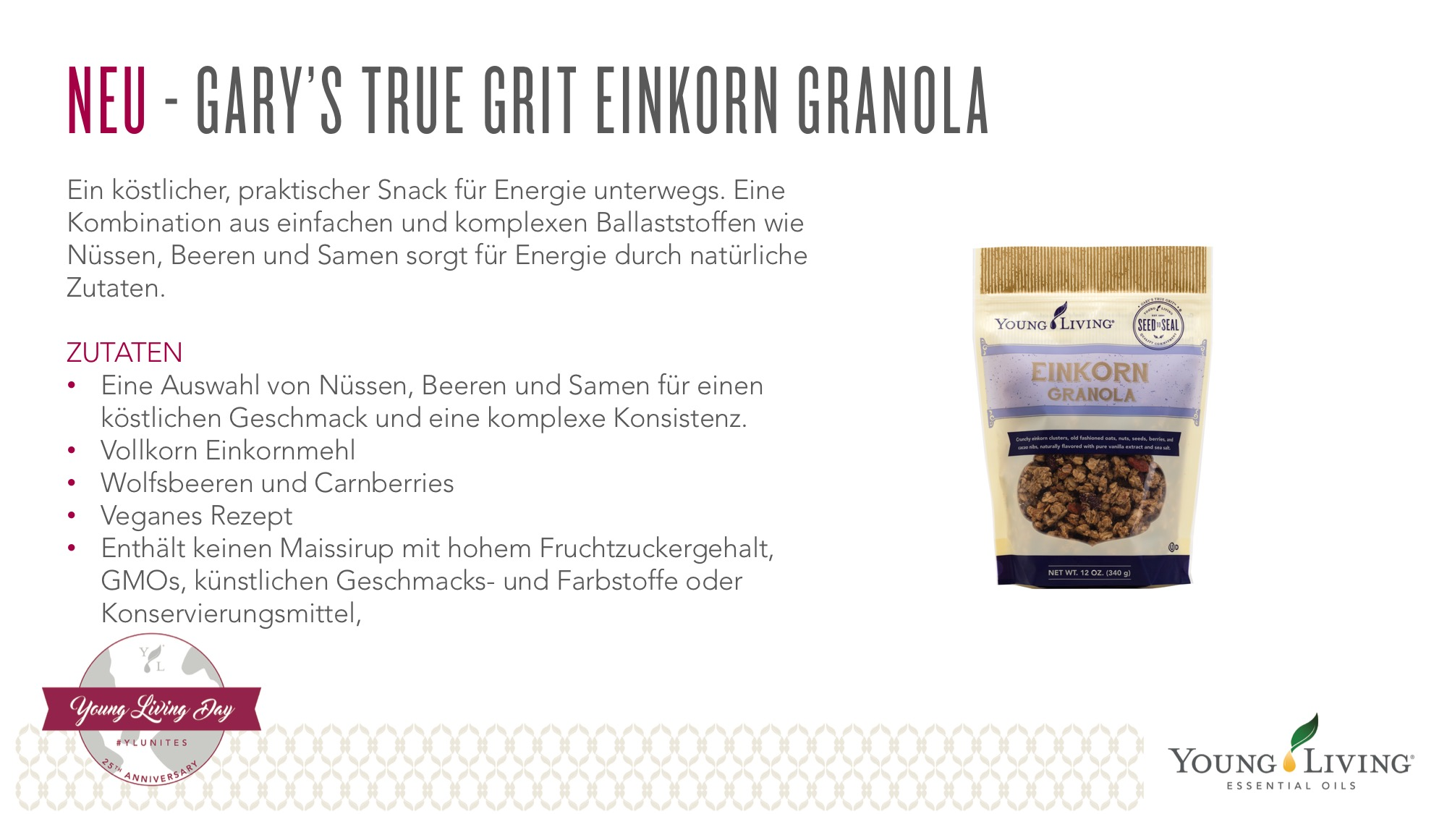
Notes:
Heiß oder kalt serviert ist Gary’s True Grit Einkorn Granola eine tolle Art, den Tag zu beginnen. Die köstliche Kombination aus natürlich bezogenem Getreide, Nüssen, Beeren und Samen sorgen für einfache und für komplexe Ballaststoffe, die Dich den ganzen Tag lang mit Energie versorgen. Mit knusprigen Brocken, gemischt mit getrockneten NingXia Wolfsbeeren, ist dieses Müsli perfekt, um es überall hin mitzunehmen!
Allzu oft sind Zerealien und Snacks für unterwegs voller Zucker, Maissirup mit hohem Fruchtzuckergehalt und künstlichen Geschmacks- und Farbstoffen. Anstatt diese zu sehr verarbeiteten Zutaten zu verwenden, ist Gary’s True Grit Einkorn Granola mit einer Kombination aus Wolfsbeeren, Cranberries, Kakaoraspeln und Kokosnusszucker gesüßt. Diese subtile Süße wird ausbalanciert von gesunden Sonnenblumenkernen, Mandeln, Walnüssen und Pekannüssen und einer genau richtigen Prise Meersalz.
Egal, wo das Leben Dich hinbringt, Du wirst froh sein, dass Du Gary’s True Grit Einkorn Granola mitgebracht hast.

Slide 44
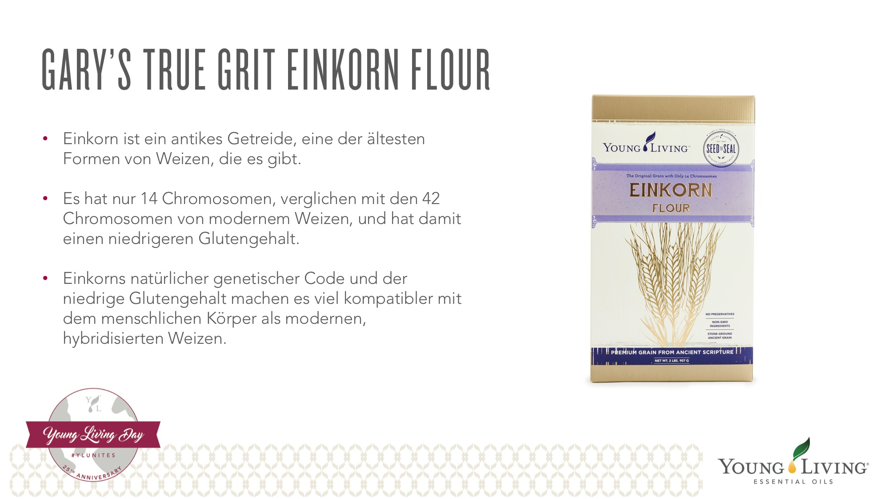
Notes:
Einkorn wird bereits seit der Antike von Menschen angebaut. Unangetastet von Hybridisierung hat Einkorn seinen genetischen Code mit nur 14 Chromosomen erhalten—ein großer Unterschied zu den 42 Chromosomen, die moderner Weizen hat. Dieses überlegene antike Korn hat auch einen niedrigeren Glutengehalt als der moderne Weizen und enthält zudem auch noch mehr Vitamine und Mineralien. Der hervorragende Nährwert und die Vorteile für das Wohlbefinden von Einkornmehl machen es zu einem echten Must-Have für Deinen gesunden Lebensstil.
Das Einkorn, das wir nutzen, um Gary´s True Grit Produkte herzustellen, wird von kleinen Farmen in Handarbeit mit traditionellen Methoden angebaut. Wie alle unsere Einkorn Produkte ist auch Gary’s True Grit Einkorn Flour frei von künstlichen Farb-, Konservierungs- oder Geschmacksstoffen.
Keine Konservierungsstoffe
Keine künstlichen Farb- oder Geschmacksstoffe
Nur Nicht-GMO Zutaten
Steingemahlenes antikes Korn

Slide 45

Notes:
Wir suchen immer nach neuen Wegen, mehr Nährstoffe in die Mahlzeiten zu bekommen, die Kinder tatsächlich essen. Aus reinem, GMO-freien Einkornmehl hergestellt ist Gary’s True Grit Einkorn Rotini Pasta eine tolle Art, mehr Nährstoffe in klassische Pastagerichte zu bringen. Und deine Familie wird es garantiert lieben.
Einkorn ist ein antikes Getreide, eine der ältesten Formen von Weizen, die es gibt. Einzigartig wegen der unhybridisierten Genetik und dem einfachen, antiken genetischen Code hat Einkornmehl einen niedrigeren Glutengehalt und mehr Gliadin, einem Stoff, der in Weizen enthalten ist.
Dieser einfacherer genetische Code macht Einkorn auch verträglicher für das Verdauungssystem. Es ist also toll für die Geschmacksnerven und den Bauch.

Slide 46


Slide 47

Notes:
Gib Deinem Essen mehr Würze mit ätherischen Ölen!
Du glaubst, ätherische Öle sind nur zum Vernebeln oder zum Auftragen auf die Haut? Da liegst Du aber falsch! Mit Young Livings Plus Öl-Linie kannst Du zu Hause zum kulinarischen Künstler werden, ganz einfach! Kreiere Gerichte, die Deiner Famile und Gästen das Wasser im Mund zusammenlaufen lassen.
Tipps zum Anfangen:
Eine kleine Menge ätherischer Öle macht schon einen großen Unterschied im Geschmack jedes Gerichtes aus. Behalte die folgenden Tipps im Kopf, wenn Du in Deinen Rezepten ätherische Öle verwendest.
Ätherische Öle können als einfacher Ersatz für frische Kräuter, Zitrusschalenabrieb und -saft und Gewürze wie Oregano oder gemahlene Nelken dienen.
Ätherische Öle sind stark. Wir empfehlen, anfangs nur 1-2 Tropfen zu verwenden oder sogar die Zahnstocher-Methode anzuwenden wenn Du mit ätherischen Ölen kochst: Stecke einen Zahnstocher durch die Öffnung des Tropfers an der Ölflasche um Öl zu absorbieren, dann rühre mit dem Zahnstocher durch die feuchten Zutaten, z.B. eine Soße. Probiere es and gib mehr Öl hinzu wenn Du magst.
Wissen ist der Schlüssel zu einem erfolgreichen Rezept. Lies immer das Etikett eines ätherischen Öls bevor Du es in ein leckeres Gericht gibst.

Slide 48

Notes:
Anleitung:
Die grünen Bohnen waschen und abtupfen.
Butter in eine Pfanne geben, grüne Bohnen dazu und 4-6 Minuten unter Rühren garen.
Mit einigen Tropfen Lemon+ Öl, Salz und Pfeffer würzen.

Slide 49

Notes:
Anleitung:
Die gehackte Schokolade in einen Mixer geben,
Eier, Orangensaft und Orange+ in einer kleinen Schüssel mischen. Zur Seite stellen.
In einem kleinen Topf die Kokosmilch, Kokosöl und den Kokoszucker
und Salz vermischen. Auf mittlerer Hitze erwärmen und kontinuierlich rühren
bis die Mischung köchelt.
Sofort die Kokosnussmilch-Mischung über die Schokolade in den Mixer geben und
auf höchster Stuffe mixen, bis alles vermischt ist.
Während der Mixer läuft, die Eimischung durch die Öffnung oben hinzugeben.
Weiter mixen bis alles cremig und glatt ist.
Die Mischung in 4 Soufléeformen oder kleine Tassen geben und
im Kühlschrank abkühlen und fest werden lassen.
Kalt mit geraspelter Schokolade wie gewünscht servieren.

Slide 50

Notes:
Ein Glas NingXia Red enthält (basierend auf dem Wert der Antioxidantien und der Saftkonzentration) etwa:
1kg rote Trauben
240g Wolfsbeeren
5 ganze Kirschen
120g Blaubeeren
75 Granatapfelkerne
½ Pflaume
60g Apfelbeeren

Slide 51


Slide 52

Notes:
Balance: Yoga and Wellness Retreat findet vom 39.-31. März 2019 im wunderschönen Amadria Park in Sibenik in Kroatien statt!
Unter der Leitung von Senior Global Educator Ed Dailey, einem unserer besten Lehrer, bietet dieses 3-tägige Event die Möglichkeit, Körper und Geist zu resetten und wieder aufzuladen, während Du an mit ätherischen Ölen angereicherten Yoga-Sessions teilnimmst. Du lernst etwas über die einzigartigen Vorteile, die durch die Kombination von Yoga und ätherischen Ölen entstehen, wie sie zu ganzheitlichem Wohlbefinden führen kann und wie Du Yoga nutzen kannst, um Dein Young Living Business wachsen zu lassen. Lerne, wie Du die Öle richtlinienkonform teilst, mit Selbstbewusstsein nachhakst und starke Leader aufbaust, indem Du lernst, wie Du Dein Young Living Business selbstbewusst führst. Wachse in allen Bereichen Deines Lebens!

Slide 53


Slide 54

Notes:
Das wichtigste ist es, das Leben zu genießen—glücklich zu sein, das ist alles, was wichtig ist. Akzeptiere und schätze das, was das Leben Dir bringt, so kannst Du es voll genießen. Lustigsein und Scherze sind sehr wichtig im Leben, also nehmen wir uns nicht zu ernst. Freude lässt sich in den kleinsten Dingen finden, gehe nicht einfach daran vorbei.

Slide 55


Slide 56


Slide 57


Slide 58


Slide 59


Slide 60


Slide 61


Slide 62


Slide 63

Notes:
Möchtest Du dieses Jahr mitmachen? Wir freuen uns, bekanntzugeben, dass die Registrierung für die European Convention 2019 ab sofort möglich ist.
Mach mit, wenn wir bei der European Convention 2019 in Brüssel vom 6.-8. September 25 Jahre Young Living feiern. Teile Erfahrungen, frische Dein Wissen auf und feiere, dass Du Teil der stets wachsenden und leidenschaftlichen Young Living Community bist.

Slide 64


Slide 65


